Slide 1
Matériel et exemples de support supplémentaires

Slide 2
Reconnaitre vos ressources:
Vos ressources locales? écologiques, sociales (les jeunes, les femmes, les familles, vos valeurs fondamentaux …) , économiques, de gouvernance…
Type de co-apprentissage nécessaire? Pensez aux formations locales, aux cours de RMS, de Steve Vanek sur les sols, de Bob sur le partage d’information en vidéo, les FRNs etc.
Synergies qui peuvent vous aider.
Agir: plan c’actions
Une fois que vous avez établi les synergies entre votre vécu, vos besoins, vos valeurs, les principes et vous avez choisi un objectif faisable, vous avez la force d'agir! Quelles sont les étapes?
Se focaliser: C’est faisable?
Il faut être sures que le travail soit faisable! On ne peut pas aller dans tous les sens. Ça vaut la peine de prioriser, orienter le travail et choisir des étapes concrètes et faisables. Qu’est-ce qu’on veut, comment l’accomplir?

Slide 3
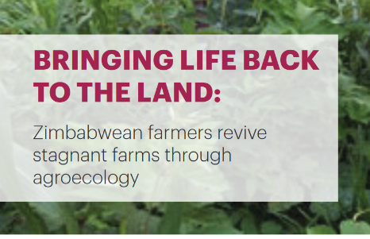
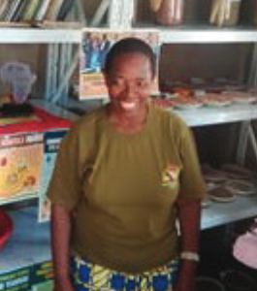
Les fermes de Shashe dans le bassin versant de la rivière Runde au Zimbabwe.
Elizabeth Mpofu
Responsable de la création du projet
“Une menace comme une opportunité”
Les agriculteurs protègent et entretiennent leurs plus grands atouts : leur sol et leur eau.
Source: https://afsafrica.org/wp-content/uploads/2020/11/zimsoff-2.pdf
Notes:
E

Slide 4
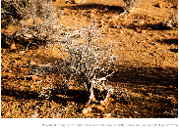
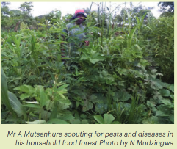
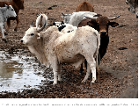
Début
Les terres agricoles souffrent
Mauvaise gestion du bétail
Dégradation des sols
Faire du bétail un atout plutôt qu'un fardeau
Faire revivre les terres arides de l'élevage pour en faire des forêts alimentaires riches et abondantes
Le changement climatique
Sécheresses, peu d'eau pour alimenter les cultures et le bétail
Source: https://afsafrica.org/wp-content/uploads/2020/11/zimsoff-2.pdf
Notes:
E

Slide 5
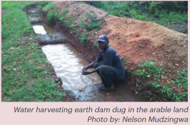
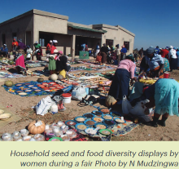
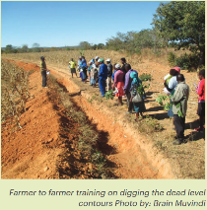
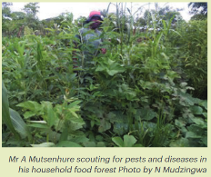

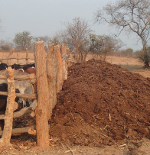

Capacités d’autonomie et d'adaptation pour gérer les agro-écosystèmes.
Synergies entre les différents composants et activités.
Notes:
E

Slide 6







Gérer le sol comme une âme vivante
Recyclage et Efficience
Cycle des nutriments
- Le fumier du bétail est une source rentable de biofertilisant.
- Protection et enrichissement des sols avec des matières organiques locales
Notes:
Le crottin du betail

Slide 7






Protéger et enrichir les sols
« Je suis encouragé à pratiquer le paillage car il m'aide à obtenir de meilleurs résultats même pendant les périodes sèches de l'année."
M. A. Mutsenhure, un agriculteur local
Notes:
E

Slide 8





L’eau est à la vie du sol ce que le sang est la vie d'une personne.
"Chaque goutte d'eau compte. Nous recueillons l'eau de pluie qui s'écoule de la route et, lorsqu'il pleut, dans les fossés que nous avons construits."
Mme E. Mavedzenge, agricultrice locale
Notes:
E

Slide 9








L'agroécologie favorise la prise de décision partagée
- Emancipation des femmes: incite les femmes a participer activement dans le travail et la prise des décisions.
- Résilience des communautés : améliore la diversité des cultures pour l’alimentation et le commerce
Notes:
Prennent part aux decision

Slide 10
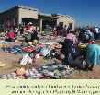


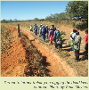

La conservation va au-delà du simple fait de "prendre soin de la nature".
La relation entre le monde naturel, le monde social et le monde spirituel est essentielle
Notes:
E

Slide 11












Principe cible
Ressources locales
Savoir local
Synergies
1
3
2
Planification des étapes vers le principe ciblec
Synergies des principes en action. Transformation
Notes:
E

